Slide 1

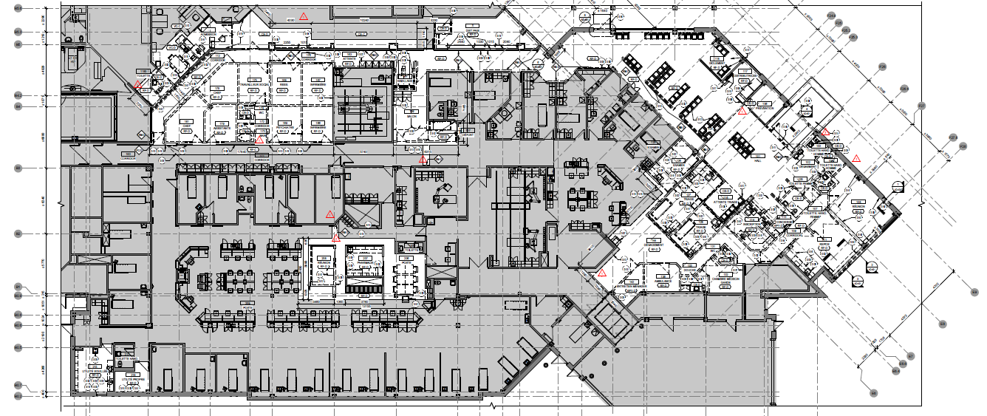
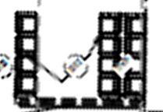

RÉAMÉNAGEMENT DE L’URGENCE
Hôpital Anna-Laberge
POUR AFFICHAGE
QUAND: À partir de janvier 2025
IMPACTS: Fermeture de certains locaux et corridors
ZONES DE TRAVAUX
Cloisons de chantier rigides
Cloisons de courte durée, en toiles de polythène
PHASE 2
Salle d’attente
À partir du 8 janv.
Environ 1 mois
Date à confirmer
Pharmacie et bureaux
À partir du 13 janv.
Environ 2 mois
* RÉALISÉS EN 3 ÉTAPES
Salle #3
À partir du 6 janv.
Environ 1 mois
*2
*1
*3
Observation
Garage des
ambulances

